Slide 1

Modul 4: Pemetaan Peluang dan Persaingan
Pelajaran 4.1: Identifikasi Pesaing Global

Slide 2
SESI KULIAH INTERAKTIF

Slide 3
Kuis Rekap
Q.1. Apa tujuan utama dari teknik SCANPER?
Untuk meningkatkan komunikasi tim
Untuk merampingkan proses manufaktur
Untuk menganalisis kinerja keuangan
Untuk menghasilkan ide kreatif dengan memodifikasi produk atau proses yang ada
Notes:
Ans - To generate creative ideas by modifying existing products or processes

Slide 4
Kuis Rekap
Q.2. Apa perbedaan "Brainwriting" dari brainstorming tradisional?
Ini melibatkan pemangku kepentingan eksternal
Peserta meneriakkan ide secara spontan
hanya berfokus pada representasi visual
Ide dihasilkan secara diam-diam secara tertulis sebelum dibagikan dan didiskusikan
Notes:
Ans - Ideas are generated silently in writing before being shared and discussed

Slide 5
Kuis Rekap
Q.3.Teknik SCAMPER mencakup langkah-langkah seperti Ganti, Gabungkan, Adaptasi, Modifikasi, Letakkan ke penggunaan lain, Eliminasi, dan Reverse.
BENAR PALSU
Notes:
Ans - TRUE

Slide 6



Tinjauan Kembali/Rangkuman
Brainstorming
Memahami cara menghasilkan banyak ide inovatif dengan menggunakan teknik curah pendapat
Evaluasi Ide
Menggunakan kriteria yang terdefinisi dengan baik untuk mengevaluasi ide memastikan bahwa proses pengambilan keputusan bersifat objektif, transparan, dan adil.
Solusi & Bias Pribadi
Menggunakan JTBD sebagai panduan untuk menghindari terjebak pada satu solusi dan bias pribadi

Slide 7
WADHWANI IGNITE PERJALANAN
01
02
03
04
05
06
07
08
09
10
11
12
Mengidentifikasi pelanggan dan memvalidasi kebutuhan
Mengidentifikasi segmen pelanggan
Menilai pekerjaan yang harus dikerjakan’
Menggembangkan Persona Pelanggan
Memahami validasi dari pelanggan
Memvalidasi persamaan masalah pelanggan
Perbaiki persamaan pelanggan
Peluang & pemetaan persaingan
Mengidentifikasi pesaing global
Meninjau tren produksi dan memperkirakan ukuran pasar (TAM)
Menilai peluang yang ada
Memetakan posisi relative anda di pasar
Memperkirakan ukuran peluang
Strategi pemasaran & penjualan
Memahami pemasaran & penjualan
Merekomendasikan pendekatan Go-To-Market (GTM)
Memetakan proses penjualan
Persyaratan dan Bakat yang dibutuhkan tim
Menentukan pendiri dan mentor
Membuat tim awal
Presentasi Kelayakan usaha
Pengajuan milestone dan persiapan presentasi
Presentasi kelayakan usaha
Identifikasi masalah
orientasi
Pengembangan Masalah Industri Makro
Perspektif dalam Merakit sehari-hari
Memeriksa masalah yang dipilih
Menganalisis masalah
Ide Solusi
Memeriksa Teknik penciptaan Ide
Menghasilkan gagasan untuk menjadi Solusi permasalahan
Pengembangan prototype dan MVP
Membuat prototype awal
Prototype yang akan divalidasi awal
Pemodelan Bisnis
Memeriksa model pendapatan
Model-model pendapatan lanjutran
Meninjau dan membuat Lean Canvas
Membuat Lean Canvas untuk usaha anda
Penglolaan keuangan untuk keuntungan
Memahami biaya awal
Memulai dengan perencanaan keuangan
Menganalisis jalan menuju keuntungan
Memahami tentang Bootstrapping dan Pendanaan Lainnya
Skala Orientasi
Berpikir melampaui prototype dan diluar kebiasaan
Menceritakan secara persuasive tentang ide usaha yang layak
Kami di sini!

Slide 8

Perjalanan Usaha Anda
Tonggak #3
Kuis 3
12
11
10
09
Presentasi Kelangsungan Hidup Usaha
Orientasi untuk Skala
Persyaratan Tim & Bakat
Manajemen Keuangan untuk Profitabilitas
08
Strategi Pemasaran & Penjualan
Tonggak #1
Pengembangan Prototipe & MVP
Tonggak #2
Peluang) Penilaian
Pemodelan Bisnis
Kuis 1
05
06
07
3.1 Hasilkan Ide Solusi
3.2 Pilih Ide Solusi
3.3 Desain Solusi
3.4 Pengalaman Pengguna / Perjalanan
Kuis 2
04
Pemetaan Peluang & Persaingan
Ide Solusi
Generasi
Identifikasi Pelanggan & Validasi Kebutuhan
Identifikasi Masalah
03
02
01

Slide 9

Tujuan Pembelajaran
Pada akhir pelajaran ini, Anda akan dapat:
01
Menghargai pentingnya mengidentifikasi pesaing global
02
Tinjau bagaimana startup membedakan antara persaingan langsung dan tidak langsung
03
Jelajahi pesaing langsung dan tidak langsung untuk usaha Anda

Slide 10


Konsep Inti dalam Pelajaran ini
IDENTIFIKASI PERSAINGAN
Bagaimana Anda dapat mengidentifikasi persaingan untuk usaha Anda?
PERSAINGAN
Memahami siapa saja yang menjadi pesaing dan mengapa penting untuk melacak mereka

Slide 11
PENGENALAN KONSEP
PERSAINGAN

Slide 12

MENGAPA KITA HARUS MENGIDENTIFIKASI PERSAINGAN?

Slide 13
MENGAPA KITA HARUS MENGIDENTIFIKASI PERSAINGAN?

Slide 14


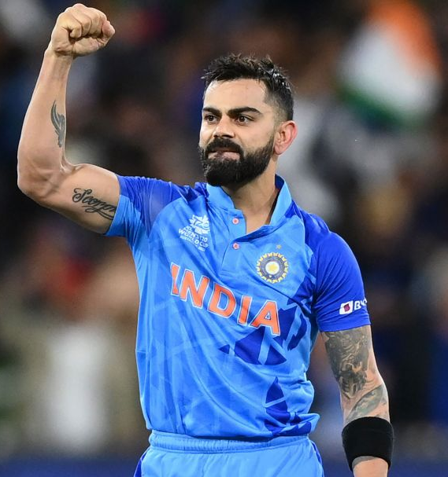
Siapa Lawan Terbesar mereka?
Mengapa mereka mempelajari lawan mereka?

Slide 15

Manfaat Mengidentifikasi Pesaing
01
Dapatkan Wawasan Pasar
Memahami lanskap persaingan dan identifikasi potensi peluang dan ancaman
02
Sempurnakan Proposisi Nilai Anda
Kembangkan proposisi nilai unik yang lebih memenuhi permintaan pelanggan
03
Kembangkan Merek yang Kuat
Pahami branding dan pesan pesaing untuk memposisikan merek Anda secara efektif

Slide 16


Membongkar Sebuah Mitos!
“Startup kami tidak memiliki pesaing.”
Pelanggan selalu memiliki pilihan, termasuk untuk tidak membeli sama sekali, jadi "tidak membeli" adalah pesaing yang pasti!

Slide 17



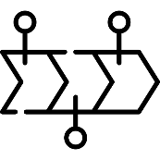
Who are the Competitors?
DIRECT
KINLEY
ACQUAFINA
HIMALAYAN
INDIRECT
RO WATER
TROPICANA JUICE
COKE
PEPSI

Slide 18
MENGAPA KITA HARUS MENGIDENTIFIKASI PERSAINGAN?

Slide 19
Siapa Lawan Terbesar mereka?
Mengapa mereka mempelajari lawan mereka?

Slide 20
Membongkar Sebuah Mitos!
“Startup kami tidak memiliki pesaing.”
Pelanggan selalu memiliki pilihan, termasuk untuk tidak membeli sama sekali, jadi "tidak membeli" adalah pesaing yang pasti!

Slide 21
SIAPA SAJA PESAINGNYA?
LANGSUNG
KINLEY
ACQUAFINA
HIMALAYAN
TIDAK LANGSUNG
RO WATER
TROPICANA JUICE
COKE
PEPSI

Slide 22

SIAPA SAJA PESAINGNYA?
LANGSUNG
FITTR
CULT.FIT
MYFITNESS PAL
TIDAK LANGSUNG
GYM / FITNESS CENTERS
WEARABLE DEVICES
MEDITATION APPS

Slide 23

Siapa saja yang menjadi Pesaing Langsung?
Bisnis yang:
Menawarkan produk atau layanan yang serupa
Menargetkan pelanggan yang sama
Memiliki strategi pemasaran yang serupa
Contoh:
Smartphones dari produsen yang berbeda
Fast-food chains menjual jenis masakan serupa

Slide 24

Siapa saja Pesaing Tidak Langsung?
Bisnis yang:
Menawarkan produk / layanan yang berbeda tetapi melayani kebutuhan / masalah yang sama
Membidik aspek atau alternatif yang berbeda
Memiliki strategi pemasaran yang beragam
Contoh:
Smartphones bersaing secara tidak langsung dengan laptop atau tablet
Layanan streaming bersaing secara tidak langsung dengan bioskop

Slide 25

Dunia kita menyusut.
Kemajuan digital menurunkan hambatan masuk bagi pesaing baru.
Dimungkinkan untuk melewati perantara tradisional dan menjual langsung ke konsumen.
Persaingan lintas batas negara meningkat.
Pengertian
Persaingan Global

Slide 26
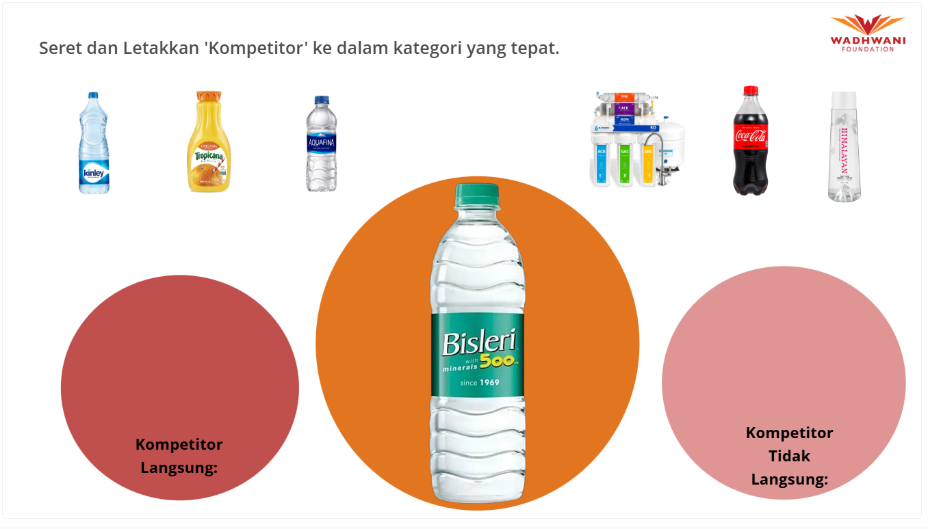



Aktivitas Individu
Pesaing Langsung & Tidak Langsung
Click on the play button to view/play the activity
https://acc-15624.ispring.com/app/preview/2b60bb4e-bcf8-11ef-9297-f2d377f3c574
Students Scan to Play

Slide 27
Aktivitas Perjalanan Usaha

Slide 28

Aktivitas Perjalanan Usaha: 4.1
Identifikasi Pesaing Langsung & Tidak Langsung
1
Pesaing Langsung
Mengidentifikasi pesaing global (India & luar negeri) langsung dari perusahaan rintisan Anda
2
Pesaing Tidak Langsung
Mengidentifikasi pesaing global tidak langsung (India & luar negeri) dari perusahaan rintisan Anda
3
Venture Activity 4.1
Isi rincian pesaing yang teridentifikasi dalam Kegiatan Usaha
Aktivitas Perjalanan Usaha
Aktivitas Di Dalam Kelas

Slide 29

Pertanyaan Utama yang Harus Ditangani
1
Bagaimana Anda dapat mengomunikasikan keunikan solusi Anda secara efektif kepada calon pelanggan?
2
Siapa pesaing potensial yang saat ini menawarkan solusi yang serupa dengan yang telah Anda identifikasi, dan apa persamaan dan perbedaan utamanya?
3
Mengapa penting untuk mengidentifikasi pesaing langsung dan tidak langsung untuk bisnis Anda?
4
Bisakah Anda membedakan antara persaingan langsung dan tidak langsung dan memberikan contoh masing-masing untuk solusi yang Anda identifikasi?

Slide 30
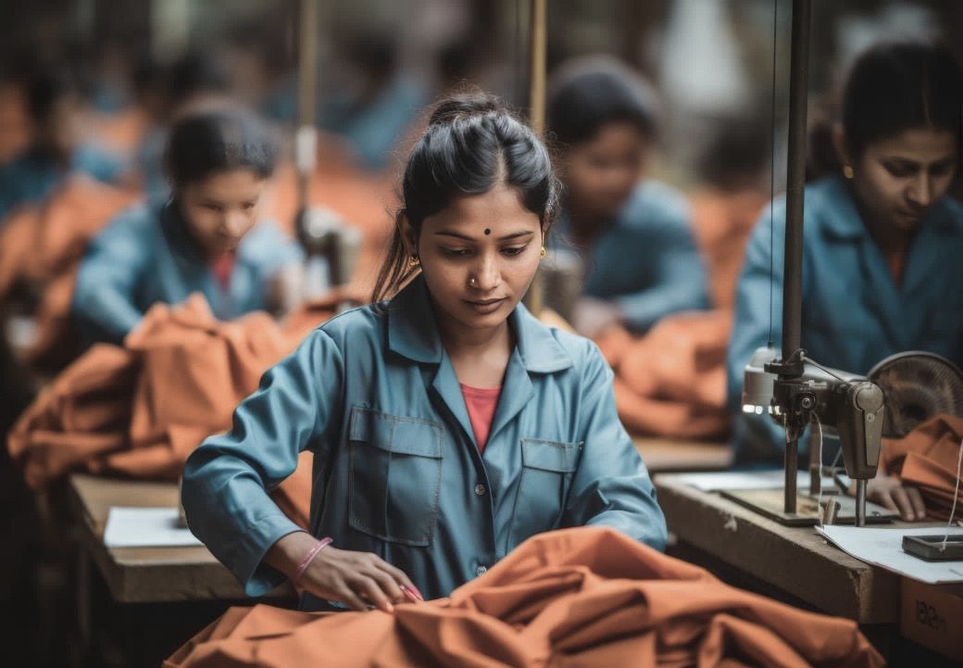








WHY NOW?
EDUCATIONAL
FOCUS
Tanya Jawab
INDIA – A STARTUP
POWERHOUSE
Jika Anda memiliki pertanyaan, TANYAKAN
OPPORTUNITY FOR
WEALTH CREATION
  Entrepreneurs generated
  12+ lakh jobs
  in 2023 alone giving a boost to the economy
ENABLING
ECONOMIC IMPACT
The Indian Economy Review January 2024 by Finance Ministry

Slide 31




Ringkasan
Persaingan
Setiap bisnis memiliki persaingan - Tidak Langsung dan Tidak Langsung.
Siapa yang memecahkan masalah?
Jika tidak ada yang memecahkan masalah, itu mungkin tidak layak untuk dipecahkan, atau itu bisa menjadi pengubah permainan!
Banyak Pesaing
Jika sudah ada cukup solusi, putuskan apakah Anda ingin mencari cara untuk menonjol di tengah keramaian atau memecahkan masalah lain
Manfaat Pelacakan Persaingan
Memahami lanskap persaingan dan identifikasi potensi peluang dan ancaman

Slide 32

SECARA INDIVIDUAL
Revisi Topik Hari Ini
Di platform, lihat Buklet Konsep untuk Modul 4, Pelajaran 1
Bersiaplah untuk Sesi Berikutnya
HAL WAJIB YANG HARUS DILAKUKAN
SEBELUM
KELAS BERIKUTNYA
Di platform, lihat Konten Pra-Sesi (Pendahuluan, Kuis Pemula & Primer) untuk Modul 4- Pelajaran 2
10 minutes
SEBAGAI TIM VENTURA
Selesaikan Aktivitas Usaha 4.1 di Platform
Mengidentifikasi persaingan langsung dan tidak langsung (Lokal dan Global)

Slide 33

TERIMA KASIH

Slide 34
Copyright Disclaimer
This presentation, including its content, is the intellectual property of the Wadhwani Operating Foundation. All rights reserved under applicable international and local copyright laws. Unauthorized use, reproduction, or distribution of the entire presentation or any portion thereof without prior written consent, is strictly prohibited. For any permissions or inquiries, please contact legal@wadhwanifoundation.org with the subject title "Wadhwani Ignite".
Image Credits and Copyright Disclaimer
All images or illustrations used in this presentation are either the intellectual property of the Wadhwani Operating Foundation or the property of their respective owners. They are used for educational and illustrative purposes only, in compliance with applicable copyright laws. No copyright infringement is intended. If you are the rightful owner of any image or illustration and believe it has been used without authorization, please contact legal@wadhwanifoundation.org with the subject title "Wadhwani Ignite". us, and we will promptly take corrective action, including removal or proper attribution.

